Slide 1
স্বাগতম

Slide 2
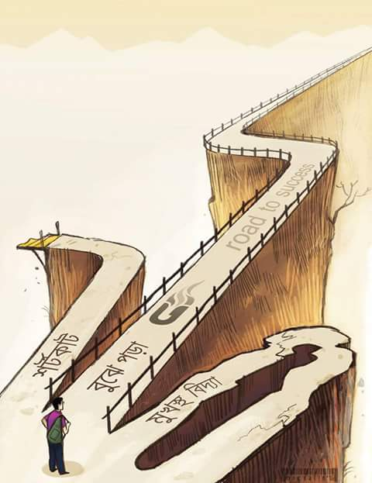

Slide 3
শিক্ষক পরিচিতি
মোঃ আমান উল্যাহ
সহকারীপ্রধান শিক্ষক
হাজী আমির হোসেন উচ্চ বিদ্যালয়।
মোবা01864131594
Email: amanullahamanullah766@gmail.com

Slide 4
আজকের পাঠ
1.Data Filtering.
2. Conditional Formula (sum if , count if).
3. Salary sheet.

Slide 5
 | A | B | C
1 | CLASS NAME | ROLL | TAKA
2 | 6 | 3 | 10
3 | 6 | 2 | 10
4 | 6 | 1 | 10
5 | 6 | 4 | 10
6 | 7 | 4 | 15
7 | 7 | 2 | 15
8 | 7 | 3 | 15
9 | 7 | 1 | 15
10 | 8 | 2 | 20
11 | 8 | 3 | 20
12 | 8 | 1 | 20
13 | 9 | 1 | 25
14 | 9 | 2 | 25
15 | 10 | 3 | 30
16 | 10 | 2 | 30
17 | 10 | 1 | 30

Slide 6
SUB TOTAL
Select Data – Data – Sub Total – OK- Taka (টিক দিতে হবে) - ok
প্রথমে class কে Assending করতে হবে । এরপর select Data (class+Roll+Taka)- Data – Sub Total- Ok- Taka (টিক দিতে হবে) – Ok.

Slide 7
CLASS NAME | ROLL | TAKA
6 | 1 | 10
6 | 2 | 10
6 | 3 | 10
6 | 4 | 10
6 Total |  | 40
7 | 1 | 15
7 | 2 | 15
7 | 3 | 15
7 | 4 | 15
7 Total |  | 60
8 | 2 | 20
8 | 3 | 20
8 | 4 | 20
8 Total |  | 60
9 | 1 | 25
9 | 2 | 25
9 Total |  | 50
10 | 1 | 30
10 | 2 | 30
10 | 3 | 30
10 Total |  | 90
Grand Total |  | 300

Slide 8
Countif And Sumif এর ব্যবহারঃ
 | A | B | C | D | E | F | G
1 | Item no. | Item | qty gross | unit price | total price | pencil count | pencil total price
2 | 1 | pencil | 12 | 1000 | 12000 | 2 | 23050
3 | 2 | Eraser | 15 | 1200 | 18000
4 | 3 | pen | 2 | 2500 | 5000
5 | 4 | Pencil | 5 | 1010 | 5050
6 | 5 | Rular | 18 | 500 | 9000
7 | 6 | Eraser | 8 | 600 | 4800
8 | 7 | Pen | 10 | 1800 | 18000
9 | 8 | Rular | 6 | 900 | 5400
10 | 9 | Pencil | 8 | 750 | 6000
11 | 10 | Pen | 14 | 1560 | 21840

Slide 9
= Countif(B2:B11,B10) [Enter]
Countif গননা করা অথাৎ কতটি পেন্সিল/কলম/রুলার ইত্যাদি যে কোন একটি বের করা।
= Countif(Item Select, যেটি বের করবেন সেটি Select. [Enter]
পেন্সিল/কলম/রুলার ইত্যাদি কত টাকার উহা বের করার জন্যঃ
=Sumif(Item cell:Item cell,pen cell,unit price cell) [Enter]
অথাৎ =Sumif(B2:B11,B4,D2:D11) [Enter]

Slide 10
Salary Sheet
 | A | B | C | D | F | G | H | I
1 | Name | Basic salary | House rent | Medical allowance | Education allowance | total salary | Provident fund | Net salary
2 | Chitta | 22,000 |  | 700 | 200
3 | Mizan | 29,000 |  | 700 | 200
4 | Mustafiz | 36,000 |  | 700 | 200
5 | Ayub | 24,000 |  | 700 | 200
6 | Sirajul | 16,500 |  | 700 | 200
7 | Mosarof | 12,500 |  | 700 | 200

Slide 11
Conditions: a) If basic pay <=16500 then house rent will be 60% b) If basic pay <=22000 then house rent will be 55% c) If basic pay >=24000 then house rent will be 50% d) Provident fund = 12% of the basic pay Formula for Calculation of Huse Rent: =IF(B2<=16500,B2*60%,IF(B2<=22000,B2*55%,B2*50%)) [Enter] Provident fund = B3*12% [Enter] Net salary = total salary - Provident fund [Enter]

Slide 12
Merge cells করার জন্য:
Merge cells করার জন্য যে কয়টি cells একত্র করব তা select করে ডান বাটন ক্লিক করে format cells – alignment- horizontal এ center- verticalএ center – merge cells click- ok

Slide 13
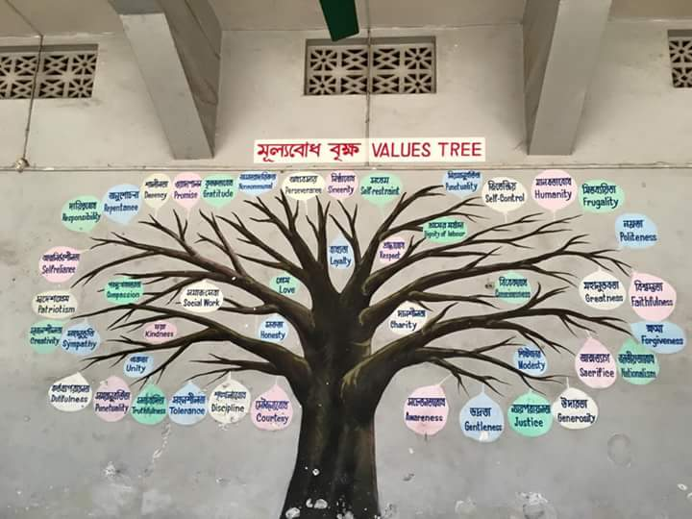
ধন্যবাদ

